Slide 1
DOXYGEN 발표 · PART 10
정리 – 마무리
Doxygen · Sphinx · Javadoc
Notes:
Part 2에서는 Doxygen, Sphinx, Javadoc 세 가지 문서화 도구를 실제로 사용해보고 비교합니다.

Slide 2
-내용 정리-
<Doxygen이란?>
역할 : 소스 코드 주석을 문서로 자동 생성해주는 도구
특징 : 다양한 출력 형식(HTML/PDF/LaTeX 등), 여러 언어 지원, 상호 참조(하이퍼링크),
다이어그램 자동 생성
필요한 이유 : 코드에 대한 정보 기억어려움 / 협업 시 소통 비용 절감 / 유지보수성 향상
* Graphviz가 Doxygen에 있어서 중요한 이유: 화살표 있는 관계도,클래스 간의 협업, 다이어그램까지 그려주는 기능이 있어 중요

Slide 3
-내용 정리-
<설치 방법>
Windows: 공식 설치 파일(.exe)로 설치 마법사 진행
macOS: Homebrew로 설치 → brew install doxygen
Linux(Ubuntu): APT로 설치 → sudo apt install doxygen graphviz

Slide 4
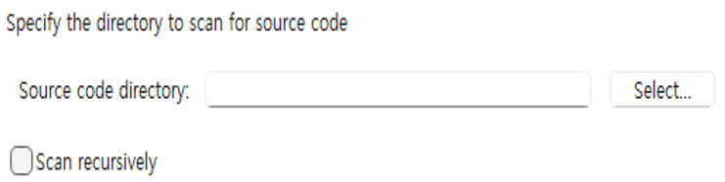
-내용 정리-
<필수 설정>
1.Specify the working directory from which doxygen will run : 전체 작업의 기준점이 되는 폴더를 선택
(독시젠이 실행될 작업 디렉토리를 지정하세요)
2.Project version or id : 문서화할 코드의 버전 적는 칸
3.Project logo : 문서 상단 타이틀 옆에 띄울 이미지 파일을 넣는 칸
4.Specify the directory to scan for source code : 소스 코드를 검색할 폴더 지정
-Source code directory : 소스코드 폴더 (주석을 달아둔 실제 코드 파일들이 모여있는 폴더 지정)
-Scan recursively : 하위 폴더까지 재귀적 검색 (폴더 속 폴더까지 전부 뒤져서 코드를 찾음)

Slide 5
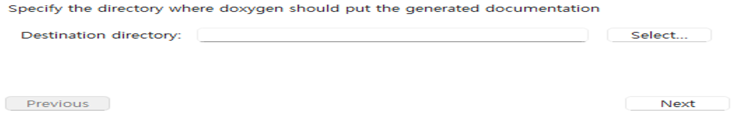
-내용 정리-
<필수 설정>
5.Specify the directory where doxygen should put the generated documentation
(독시젠이 생성된 문서를 저장할 디렉토리를 지정하세요)
-Destination directory : 완성된 문서가 최종적으로 만들어져 저장될 폴더 (비우면 최상단 폴더 위치)

Slide 6
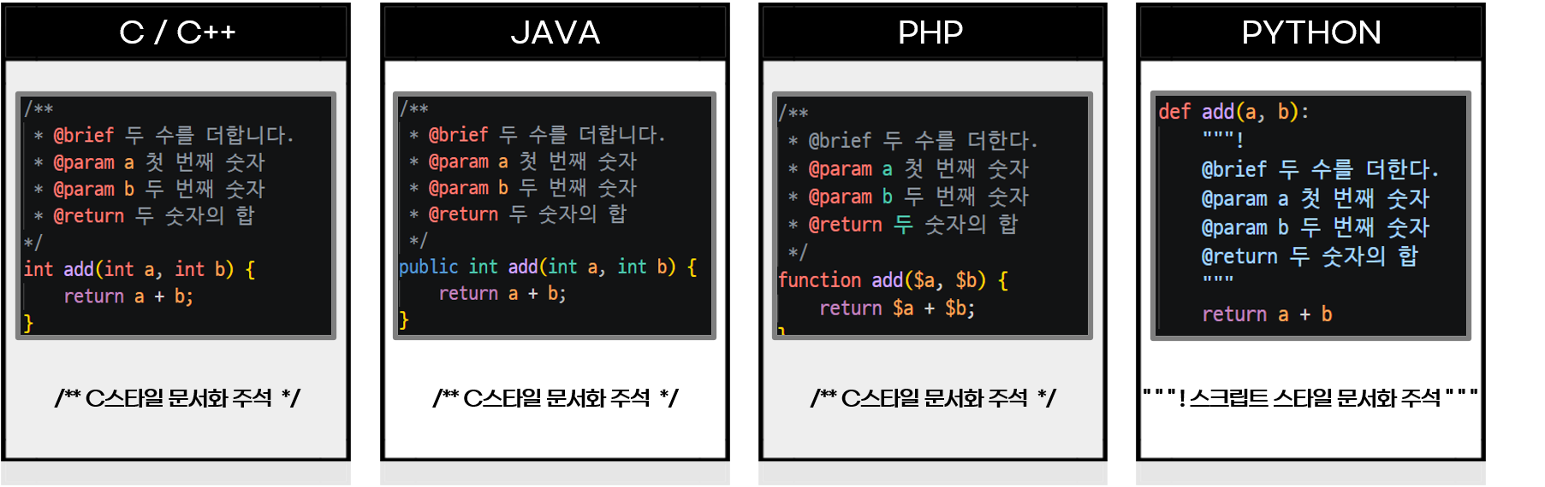
-내용 정리-
<주석 스타일>
언어별 주석 문법이 다름
C/C++ 기본 주석 : (// , /* */)
Java 기본 주석 : (// , /** */)
Python 기본 주석 : (# , """ """)
(독시젠 주석)

Slide 7
-내용 정리-
<특수 명령어(태그)>
@brief : 문서화 대상에 대한 간단한 설명할 때 사용
@details : 문서화 대상에 대한 상세한 설명할 때 사용
@author : 문서화 대상의 작성자 정보 기록하는 명령어
@date : 작성 날짜 기록하는 명령어
@param [방향] 이름 설명 : 함수의 매개변수 설명
<방향>
[in]-입력 전용(값 읽기)
[out]-출력 전용(값 채워서 나가기)
[in,out]-입출력 겸용(들어간 값을 함수가 수정하고 나가기)
@return 설명 : 함수가 돌려주는 반환값을 설명하는 태그

Slide 8
-내용 정리-
<부가 명령어>
@note : 사용자에게 참고할 추가 정보 제공 & 주의주기
@warning : 부작용이나 주의할 사항, 위험 요소 등을 사전에 경고
@see : 관련 있는 다른 클래스·파일·URL 등을 참조해서 하이퍼링크 연결
@todo : 앞으로 해야할 작업 혹은 개선사항을 알 수 있는 명령어
@code ~ @endcode : 문서안에 코드 예제를 깔끔하게 정리하여 보여주기 위해 사용
@file : 소스 파일 자체에 대한 설명을 작성할 때 사용

Slide 9
-문서화 도구 비교-
<독시젠의 특징>
다양한 출력 형식(HTML/PDF/LaTeX 등)
여러 언어 지원
상호 참조(하이퍼링크)
다이어그램 자동 생성(Graphviz)

Slide 10
-문서화 도구 비교-
<스핀스의 특징>
파이썬 생태계 표준 문서화 도구
설치방법 : pip install sphinx
(터미널 명령어)
reStructuredText/Markdown 같은
글쓰기 전용 언어 위에서 작동
(설명서 제작에 용이함)
코드 주석을 autodoc으로 자동으로 가져옴

Slide 11
-문서화 도구 비교-
<자바독의 특징>
자바 전용 문서화 도구
설치방법 : JDK 내장되어있어 설치X
클래스 · 메서드 · 필드 목록을 자동으로 표로 정리해서 보여줌
Eclipse같은 IDE와 완벽하게 통합

Slide 12
-문서화 도구 비교-
<한 눈 비교>
Doxygen
Sphinx
Javadoc
주 대상 언어
C/C++ 등 다중 언어
Python
Java
문서 스타일
API 레퍼런스 중심
튜토리얼 + 레퍼런스
API 레퍼런스 중심
다이어그램
Graphviz 자동 생성(별도 설치 필요)
확장 설치 시 가능
미지원
설치 난이도
별도 설치 필요
pip install sphinx (터미널 명령어)
JDK 내장, 설치 불필요
IDE 통합
보통 (텍스트 설명)
보통 (텍스트 설명)
매우 뛰어남(텍스트,링크, 서식 등)
다양한 언어의 코드에 적용하고, 클래스 구조·호출 관계를 그림으로 보고 싶다면 → Doxygen
Python 프로젝트이거나, 코드 튜토리얼까지 함께 쓰고 싶다면 → Sphinx
Java 프로젝트이고, 다른 문서화 도구가 없다면 → Javadoc

Slide 13
-협업 시 컨벤션 유지 팁-
<1. 태그 사용 규칙 문서>
태그를 서로 제각각 사용하면 문서 전체가 들쭉날쭉해질 가능성이 있음
->규칙을 만들어 준수하면 누가 써도 똑같은 형식이 나와 일관성 있음
<2. IDE 스니펫 사용>
손으로 태그를 치면 실수하는 일이 생기고 많은 주석을 사용하면 할 수록 시간 비용이 많이 들어감
->자동완성 스니펫을 통해 미리 틀을 만들고 등록하면 피로와 시간이 더 적게 들어감
*스니펫 : 자주 쓰는 코드를 미리 저장해두는 틀

Slide 14
-협업 시 컨벤션 유지 팁-
<3. doxyfile 공유>
doxyfile 설정이 다르면 문서의 모양,레이아웃,내용 변화와 글자가 깨질 수 있음
-> 똑같은 설정의 doxyfile을 공유하여 통일성 유지가 가능해진다.

